Slide 1
Chapt1. 자바스트립트 소개

Slide 2


0. 시작하기 전에
웹 사이트 작동 과정
웹 브라우저를 통해 필요한 정보 요청
클라이언트
요청을 처리한 결과를 웹브라우저를 통해 전달
서버
웹 브라우저에서 실행되는 ‘프런트 엔드’ 프로그램 개발
- HTML
- CSS
- 자바 스크립트
사용자의 요청을 처리하고 데이터를 관리하는 ‘백 엔드‘ 프로그램 개발

Slide 3
1. 자바 스크립트 - 소개
웹 브라우저에서 많이 사용하는 프로그래밍 언어
넷스케이프 사의 브랜든 아이히에 의해 모카라는 이름으로 만들어짐 -> 이후 라이브 스크립트라는 이름으로 개발
넷스케이프 사가 썬 마이크로시스템과 함께 자바스크립트라는 이름을 붙여 주고 본격적 발전
HTML 문서 사이에 자바스크립트 프로그램 작성
기본적인 HTML 태그 기능을 알아두는 것이 필요

Slide 4
1. 자바스크립트 - 활용
동적인 웹 사이트 작성(예 : 펼침 메뉴)
웹 브라우저에서 실행되는 프로그램 작성(예:버스 정보 검색 )
서버용 프로그램 개발 가능(Node.js)

Slide 5
1. 자바스크립트 - 특징
인터프리터 언어 – 웹 브라우저에서 실행 결과 즉시 확인
모든 웹 브라우저에서 동작
풀 스택 웹 개발과 다양한 용도의 프로그램 개발
객체 기반 언어 – 다양한 기능(메소드)제공
다양한 라이브러리와 프레임워크 사용 가능
jQuery - 자바스크립트 라이브러리
앵귤러(Angular) & 뷰(Vue) – 프레임 워크

Slide 6
2. 자바스크립트 작성과 실행
프로그램 작성과 실행을 위해 필요한 프로그램
웹 브라우저
자바스크립트를 사용하여 작성한 프로그램 결과 확인
크롬 또는 익스플로러
편집기
메모장
EditPlus
Visual Studio 20XX

Slide 7
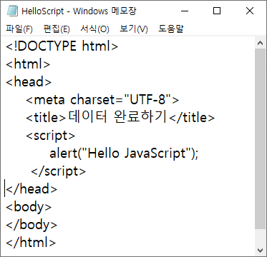
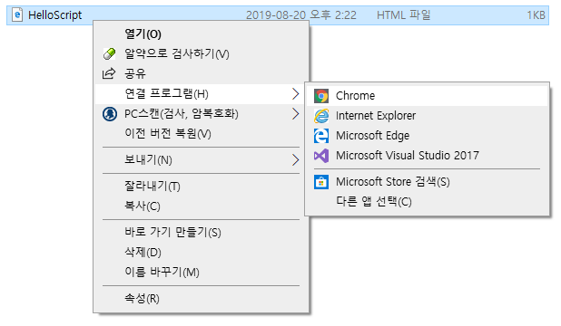
2. 자바스크립트 작성과 실행 - 메모장
메모장에서 프로그램 작성
파일 저장 시 확장자는 ‘html’ 또는 ‘htm’
웹 브라우저에서 실행 결과 확인
파일을 더블클릭
선택한 파일에서 마우스 오른쪽 버튼 클릭 -> 팝업메뉴에서 웹브라우저 클릭

Slide 8
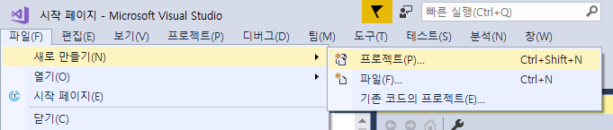
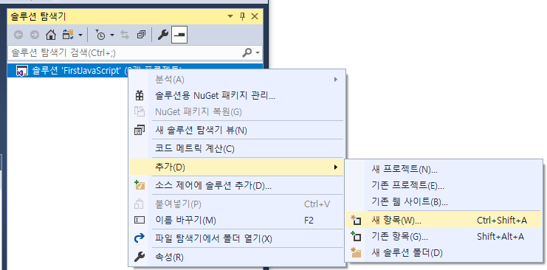
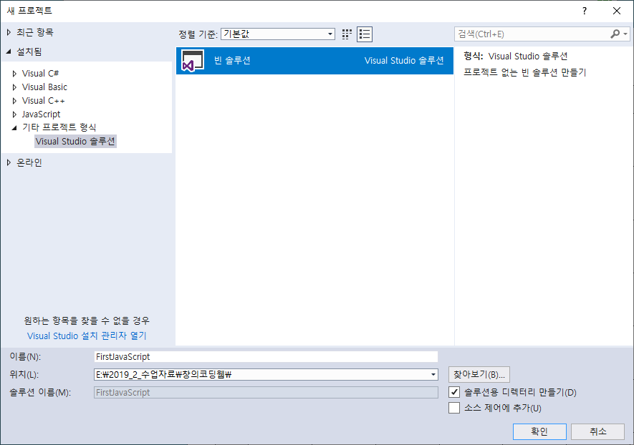
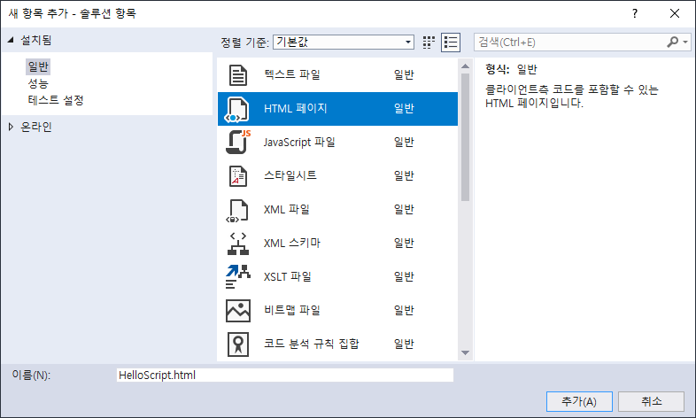
2. 자바스크립트 작성과 실행 - Visual Studio 20xx
빈 솔루션 만들기 : 파일 -> 새로만들기->프로젝트
솔루션에 항목 추가 : 솔루션 탐색기에서 해당 솔루션 선택 -> 마우스 오른쪽 버튼 클릭 -> 추가 -> 새 항목 -> HTML 페이지
클릭
경로선택과 솔루션 이름 입력

Slide 9
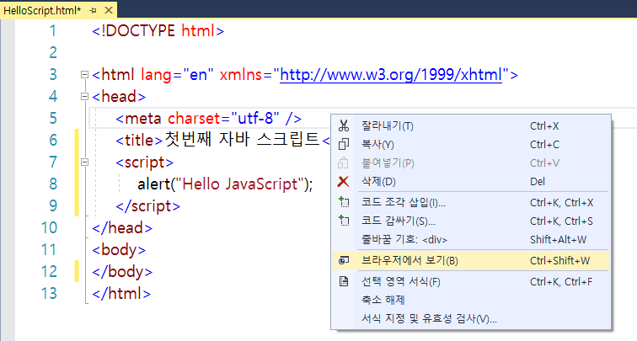
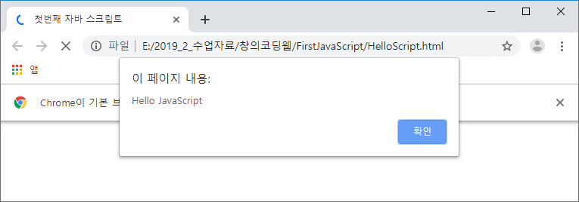
2. 자바스크립트 작성과 실행 - Visual Studio 20xx
프로그램 작성 -> 마우스 오른쪽 버튼 클릭 -> 브라우저에서 보기
크롬 브라우저에서 실행한 결과

Slide 10
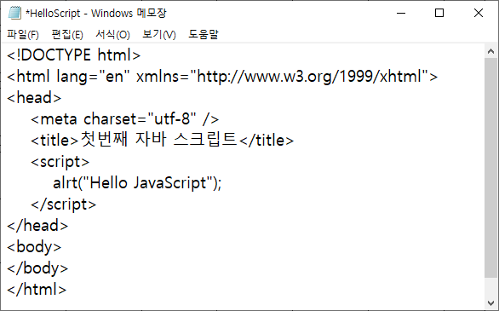
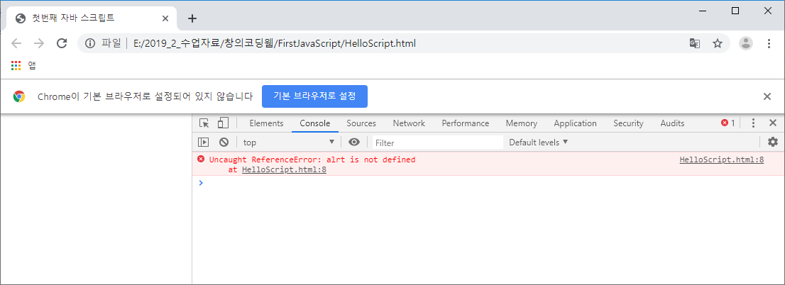
2. 자바스크립트 작성과 실행 – 실행 오류 확인
크롬 브라우저 실행 창에서 F12 키 입력 -> Console 항목에서 오류 확인
소스 수정 후 새로 고침(재실행) : F5
오류 개수
//오류가 있는 문장
오류 내용 및 발생 위치
간단한 프로그램은 크롬 브라우저의 콘솔 창에서 실행하고 결과 확인 가능

Slide 11
3. HTML 태그 둘러보기
HTML 기본 태그를 알아야 하는 이유
자바 스크립트 소스는 HTML 태그 안에 입력
HTML(HyperText Markup Laguage)
웹 브라우저를 통하여 볼 수 있는 웹 문서를 만드는 언어
마크업 언어 : 태그를 이용하여 문서의 구조 및 모양을 정의
웹 브라우저에 의해 해석 & 실행
모든 운영체제에서 동일한 결과 확인
HTML 태그는 대소문자 구분 없음
하이퍼링크(Hyperlink)
문서간의 연결 및 이동

Slide 12
3. HTML 태그 둘러보기
<!DOCTYPE html>
<html>
<head>
<meta charset="UTF-8">
<title> </title>
<script> </script>
</head>
<body>
<script> </script>
</body>
</html>
HTML5문서임을 웹브라우저에게 알려줌
HTML 문서의 시작
HTML 문서의 머리 부분
HTML 문서의 제목
자바 스크립트 소스 작성
HTML 문서의 본문
HTML 문서의 종료
자바 스크립트 소스 작성

Slide 13
4. 자바스크립트의 시작
삽입 위치
HTML문서에서 <head>태그나 <body> 태그 사이에 삽입
대부분 <head>태그 사이에 입력, 자바 스크립트 소스를 만나는 순간 실행
기본구조
실행 시기
삽입 방법이나 위치에 따라 다르다
<script>
~~ 자바스크립트 코드~~
</script>

Slide 14
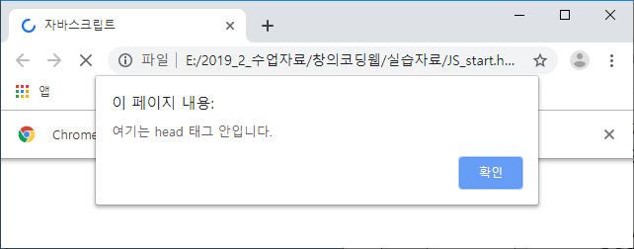

4. 자바스크립트의 시작
사용 예
<HTML><HEAD>
<TITLE>자바스크립트 </TITLE>
<SCRIPT>
alert("여기는 head 태그 안입니다.")
</SCRIPT>
</HEAD>
<BODY>
<SCRIPT>
alert("여기는 body 태그 안입니다.")
</SCRIPT>
</BODY></HTML>
(1)
(2)

Slide 15
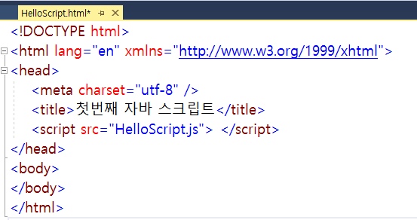
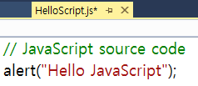
4. 자바 스크립트 작성 위치
내부 자바 스크립트
<script>~ </script> 태그 사이에 작성(13번 슬라이드 예)
외부 자바 스크립트
<script> 태그의 src 속성 값으로 외부 자바 스크립트 파일명 작성
외부 파일로 작성할 경우 확장자는 “*.js”
순수 자바 스크립트 코드로 작성
사용 예

